Slide 1

オブジェクト認識Website
作者：クオン

Slide 2
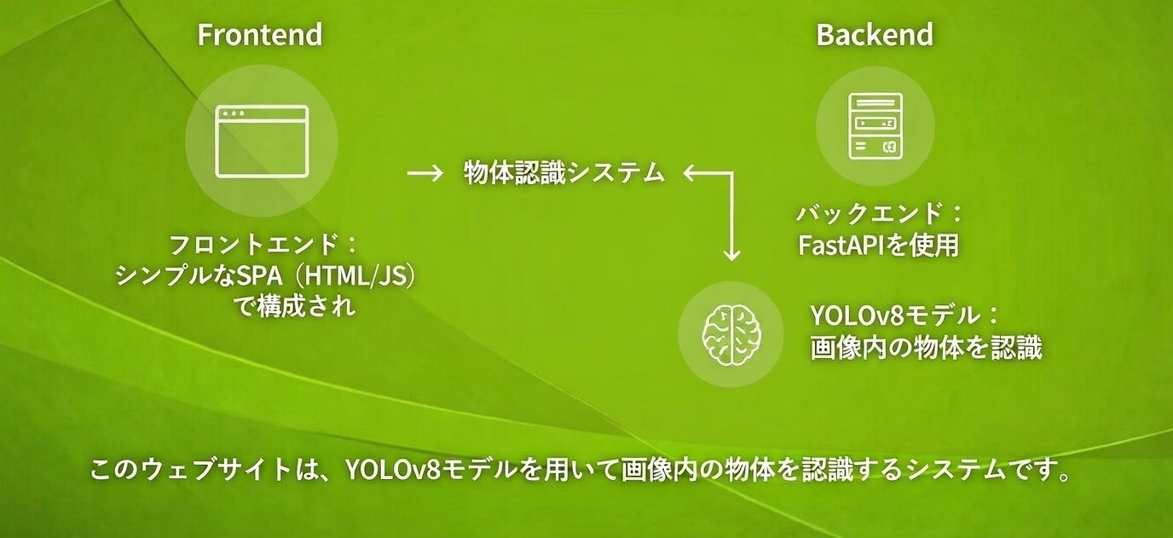
1. プロジェクト概要

Slide 3
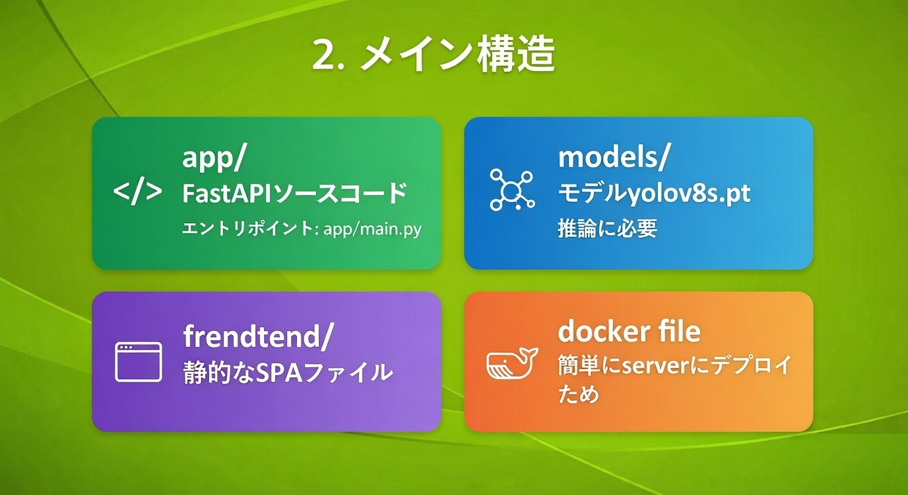

Slide 4
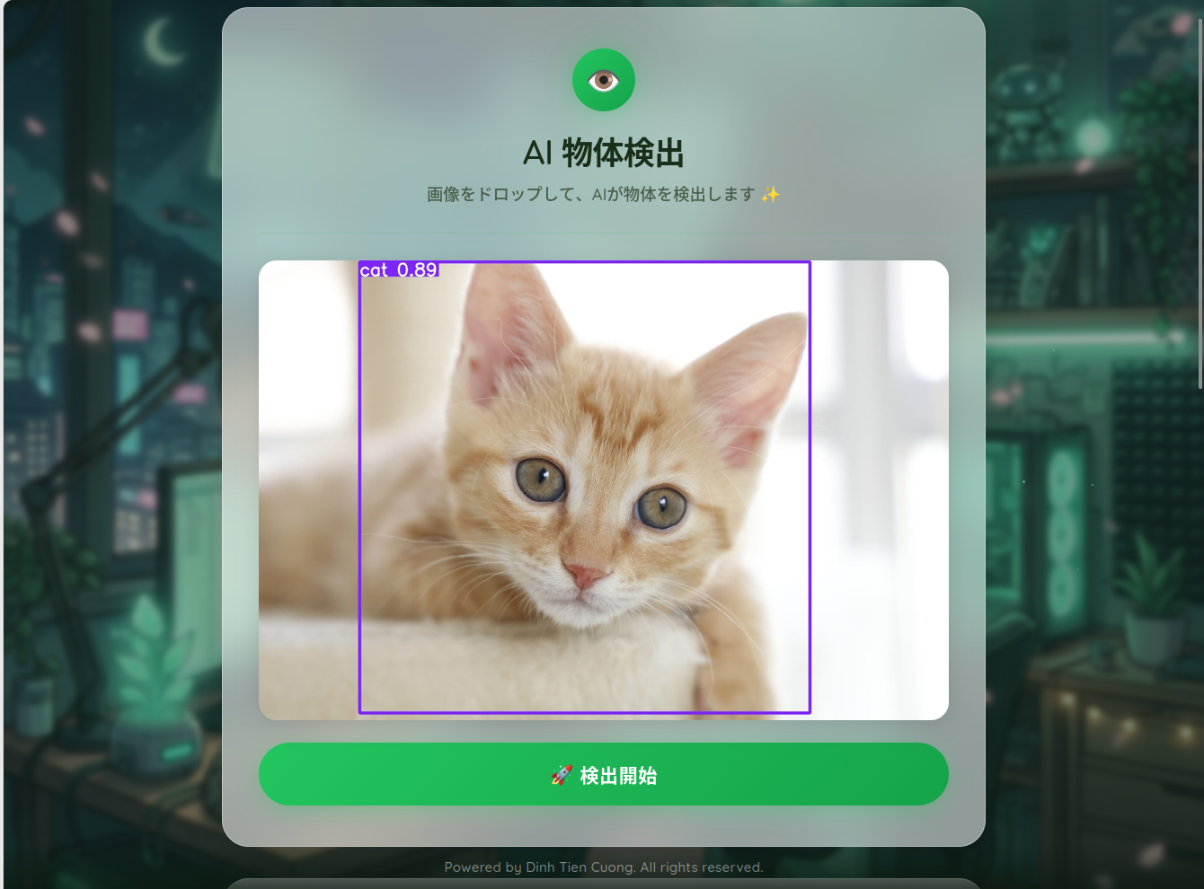
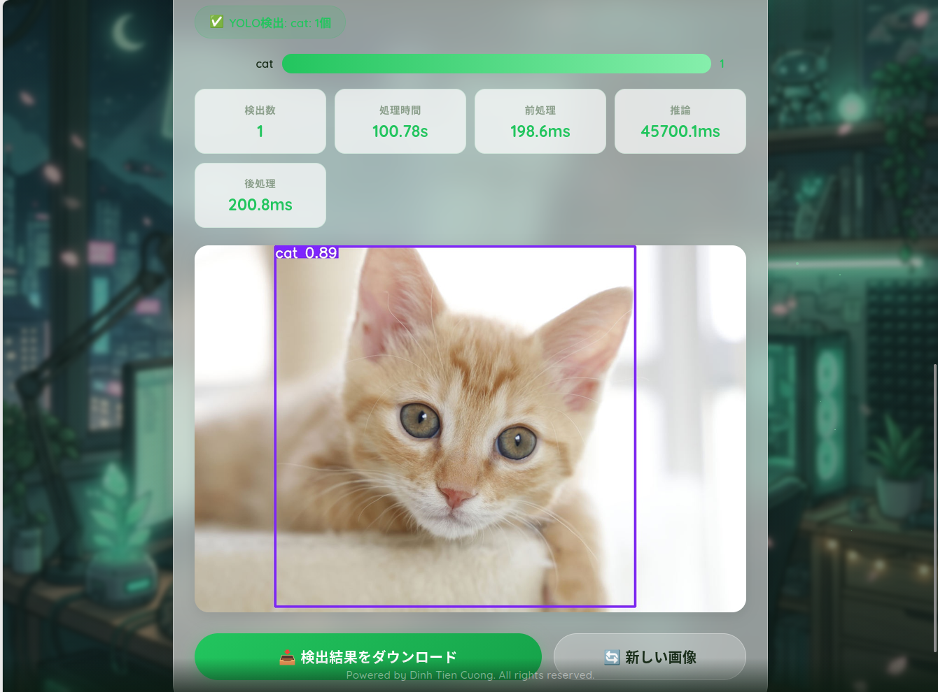
３.プロジェックのUX&UI紹介

Slide 5
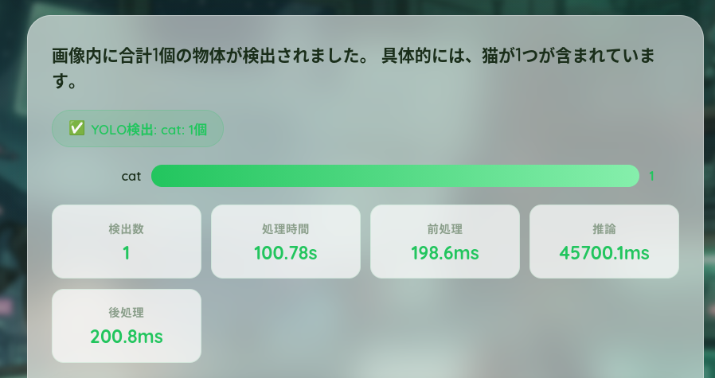
4.モデルの答え
前処理速度
処理速度
後処理速度
検出物体数
モデルの推論時間
画像の内容の要約
物体のボウディンボックス

Slide 6
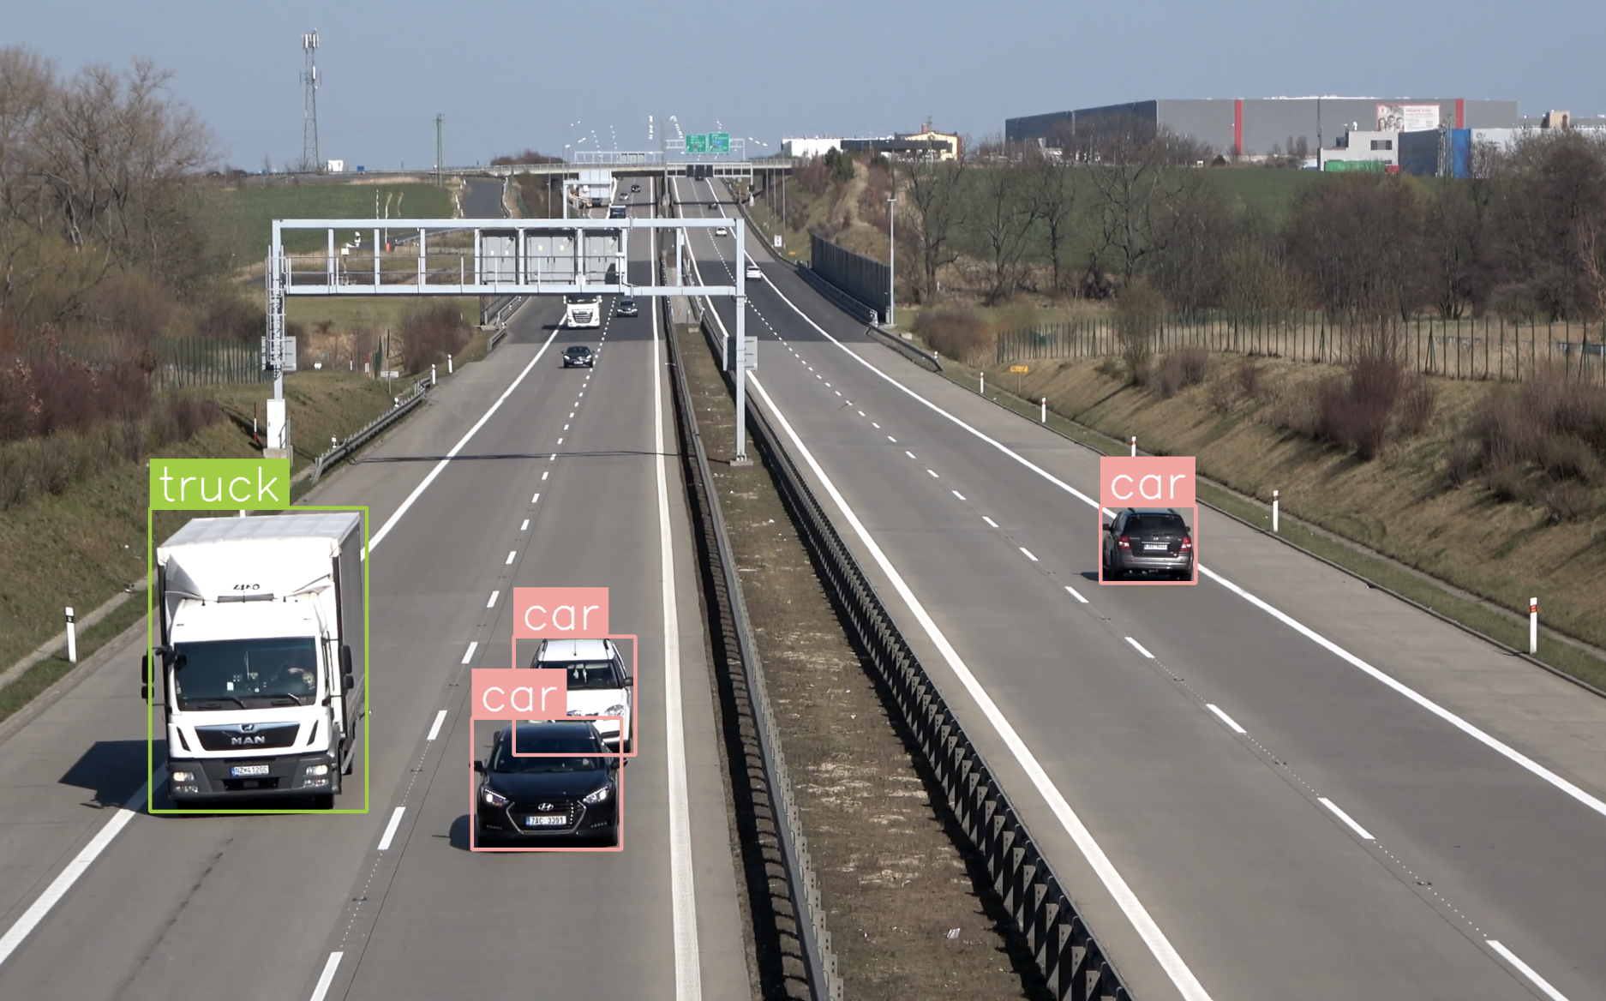

５.応用技術紹介
YoloV8：1回の画像処理で物体の位置とクラスを予測できる高速かつ高精度なモデルで、検出、分類、セグメンテーションを同じモデルで扱える最新バージョンです。

Slide 7
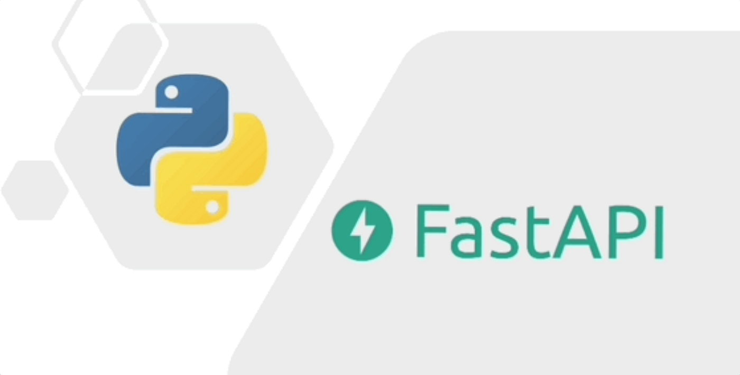
FastAPIとは ?
FastAPI（ファストエーアイピーアイ）は、Pythonで作られた最新のWebフレームワークの一つです。
）**なAPI開発ができることから人気があります。
主な特徴は次のとおりです：非同期処理（async/await）,高い速度, 自動ドキュメント生成

Slide 8
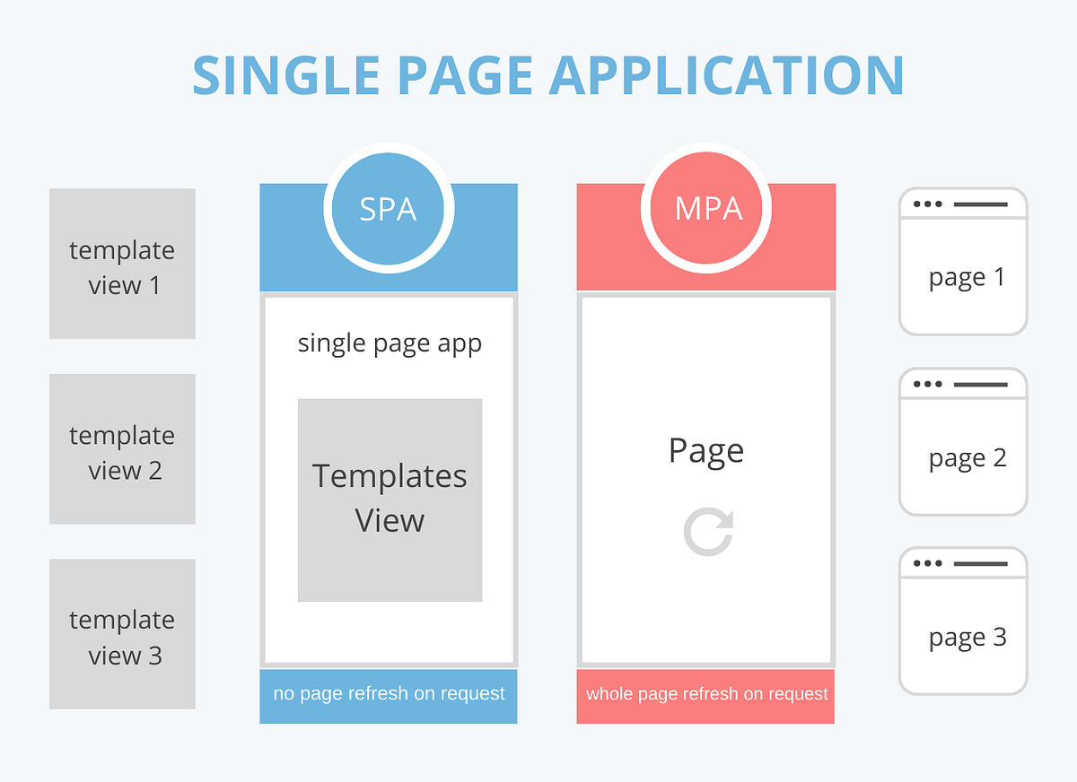
SPA とは？
SPA HTML file：SPA = Single Page Application
意味: 1つのHTMLページだけを読み込み、ユーザーが操作するとページ全体を再読み込みせずに一部の内容だけを更新するウェブアプリケーション。

Slide 9
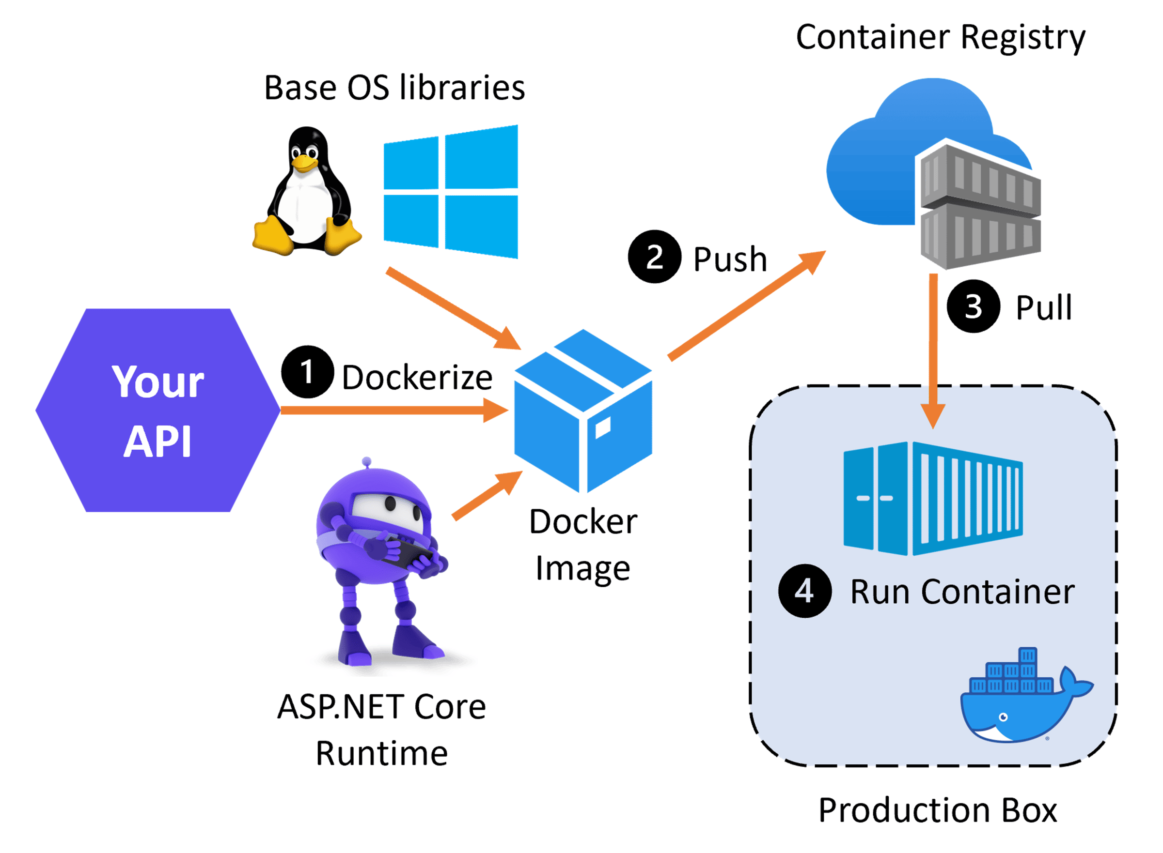

Docker とは？
Docker（ドッカー）は、アプリケーションを軽量なコンテナ（仮想環境）で実行するためのプラットフォームです。
開発・テスト・本番環境の違いをなくすことができます。

Slide 10
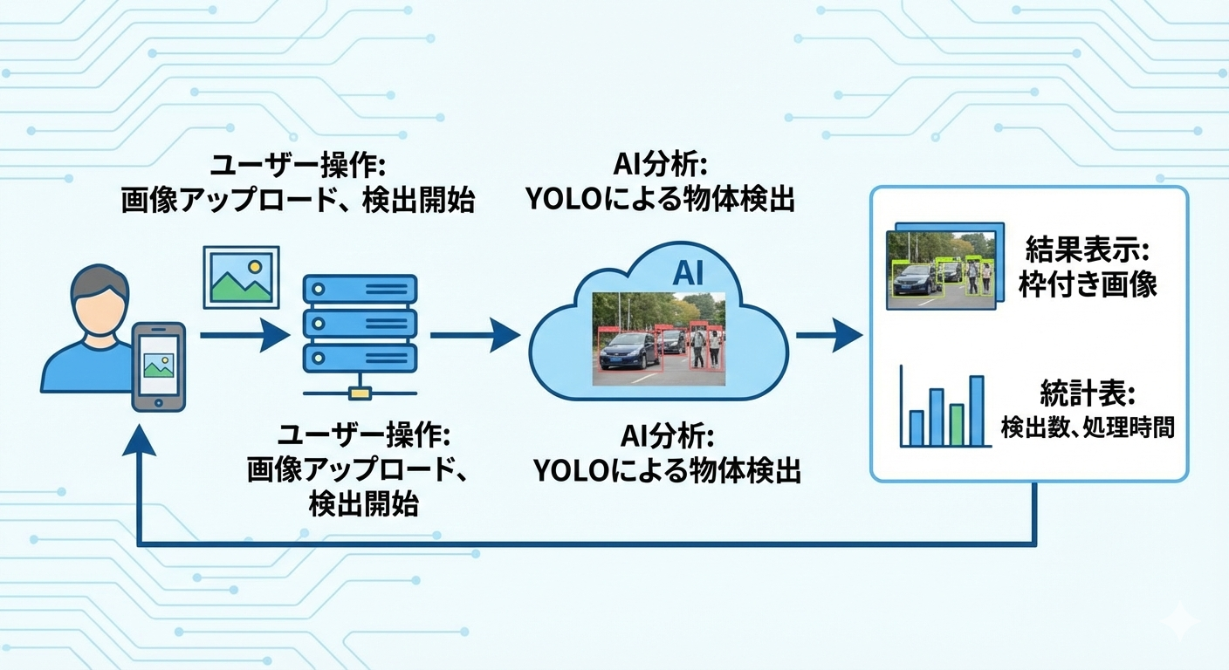
6.処理の流れ

Slide 11
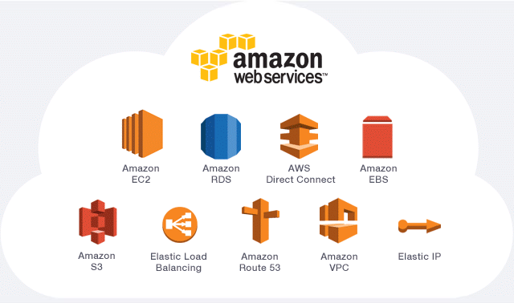
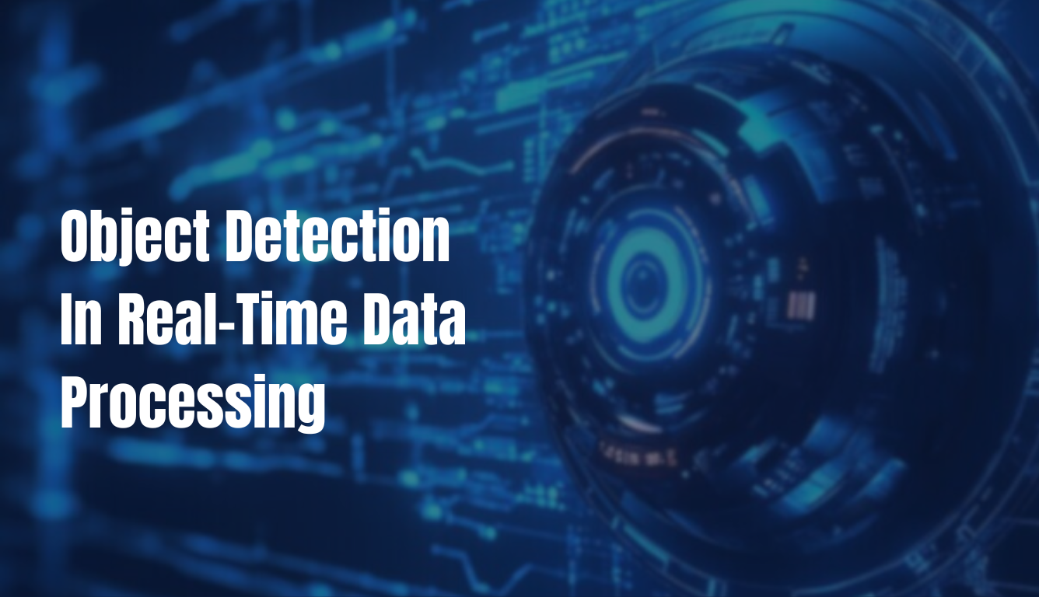
7.改良方向
1. カメラのリアルタイム処理
2. AWS(Amazon Web Service) にデプロイ、ハードウェアの制限解除
3. 他のサービスに組み込めるように、APIのドキュメントを作成する。

Slide 12

8.実際体験

Slide 13

9.実際体験

